Slide 1
ADDICTION ET DÉPENDANCE
AUFFRET VIRGINIE IDE ADDICTOLOGIE CENTRE HOSPITALIER AURILLAC

Slide 2
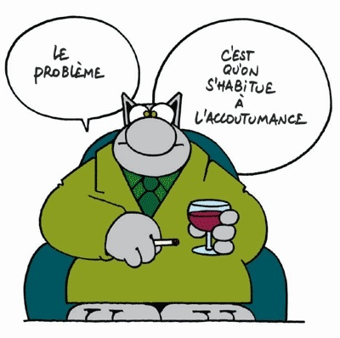
ADDICTION ET DÉPENDANCE

Slide 3
QU’EST-CE QUE L’ADDICTION ?

Slide 4
L’addiction se caractérise par l’impossibilité répétée de contrôler un comportement et la poursuite de ce comportement en dépit de la connaissance de ses conséquences négatives.
La notion de conduite addictive comprend à la fois les addictions aux substances psychoactives (alcool, tabac, drogues illicites) mais également les addictions comportementales, sans substances psychoactives (jeu, par exemple).
L’OMS définit l’addiction comme "un état de dépendance
périodique ou chronique à des substances ou à des comportements"

Slide 5
Les addictions posent, en France comme à l’échelle européenne et dans le reste du monde, un problème de santé publique majeur, dont les impacts sont multiples, sanitaires, médicaux et sociaux.
La consommation de substances psychoactives est responsable en France de plus de 100 000 décès évitables par accidents et par maladies, dont près de 40 000 par cancers. Les conduites addictives interviennent ainsi dans environ 30 % avant 65 ans (également appelée mortalité prématurée).
http://intervenir-addictions.fr/ : le portail des acteurs de santé

Slide 6
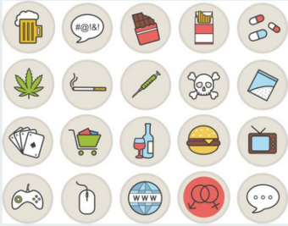

Slide 7
QU’EST-CE QUE LA DÉPENDANCE ?

Slide 8
La dépendance désigne un état psychologique et/ou physique qui se manifeste par
un besoin irrépressible et répété, jamais réellement assouvi.
Celui-ci peut être lié à une consommation de produits (d'alcool, de tabac, de psychotropes) ou à un comportement (addiction au jeu, au sexe, à Internet...).

Slide 9
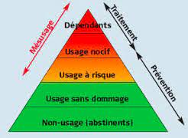

Slide 10
Physiopathologie de l’addiction et de la dépendance

Slide 11
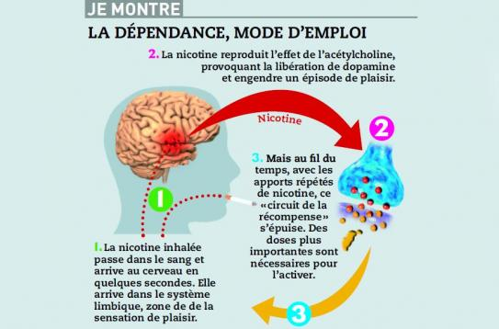

Slide 12
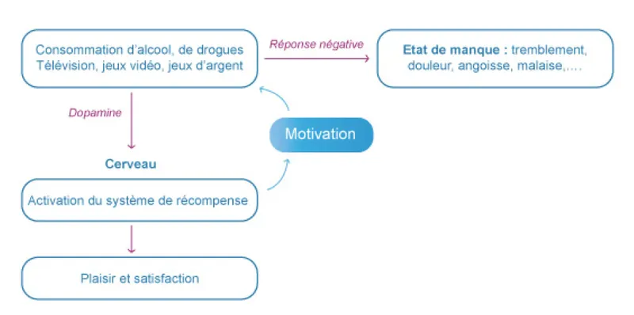

Slide 13
L’alcool c’est quoi ?

Slide 14
Celui que l’on boit et qu’on appelle communément «alcool » est en réalité de l’alcool éthylique (ou éthanol).
Il est obtenu par fermentation ou par distillation de certains végétaux (raisins, pommes, céréales…).
Il entre dans la composition des boissons dites alcoolisées (ou alcooliques) : vin, cidre, bière, spiritueux (alcool fort), apéritifs et digestifs…

Slide 15
Qu’est-ce qu’un verre standard ?

Slide 16
Une bière, un verre de whisky, un verre de vin ou encore un pastis tels qu’on les sert dans les bars contiennent tous approximativement la même quantité d’alcool pur : 10 grammes.
C’est ce qu’on appelle un verre standard ou encore une unité alcool.
En revanche, chez soi ou chez des amis, les verres sont souvent servis plus généreusement.
Ils contiennent alors des quantités d’alcool plus importantes que les verres standards servis dans les bars.

Slide 17
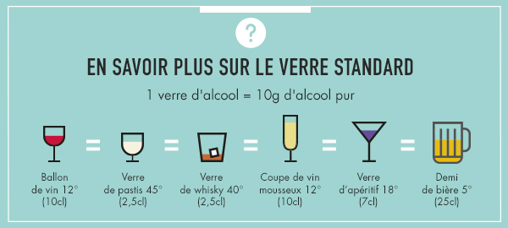

Slide 18
Comment l’alcool agit sur l’organisme ?

Slide 19
20 % de cet alcool traverse la paroi de l'estomac pour se retrouver dans le sang et l’alcool atteint le cerveau après 10 minutes environ, par le sang.
C'est alors que cette partie du corps et le système nerveux en subissent les effets (narcotiques).
C'est le foie qui traite en majorité l'alcool, à savoir à 95 %. Les 5 % restants finissent dans les urines, la sueur et l'haleine.
Le passage par la respiration permet d’évaluer, dans l’air expiré, la concentration d’alcool, au moyen d’un éthylomètre. Le taux d’alcool dans le sang (alcoolémie) peut être mesuré à l’aide d’une prise de sang.
Le seuil légal d’alcoolémie est de 0.5g/L de sang ou 0.2g/l pour les jeunes conducteurs.

Slide 20
Qu’est-ce que l’alcoolémie ?

Slide 21
L’alcoolémie est le taux (ou concentration) d’alcool dans le sang. Elle s’exprime en grammes d’alcool pur par litre de sang (g/l).
L’alcoolémie varie en fonction :
de la quantité d’alcool consommé,
de la corpulence,
du sexe,
de la vitesse de consommation,
mais également par le fait d’avoir mangé ou non.

Slide 22
De manière générale, un verre standard d’alcool fait augmenter l’alcoolémie de 0.20 à 0.25 g/l.
Quand on boit un verre, l’alcoolémie atteint son maximum environ une heure après (30 minutes si on n’a pas mangé depuis plus de 2 heures), puis elle commence à baisser.
Il faut alors compter environ 1h30 pour éliminer chaque verre d’alcool.
Cette vitesse d'élimination est en moyenne de 0,10g/L à 0,15g/L par heure.

Slide 23
Les risques immédiats

Slide 24
L’alcool a des effets immédiats, essentiellement sur le cerveau, qui se manifestent quelques minutes après la consommation et qui peuvent durer plusieurs heures. Durant toute cette période, le fonctionnement du cerveau et le comportement sont perturbés, entraînant des risques spécifiques.
Les effets de l’ivresse
L’ivresse altère les facultés et le comportement de la personne.
Très rapidement, elle n’est plus en état de conduire.
Si elle continue à consommer, son humeur devient instable et elle est plus susceptible d’agressivité.
Une ivresse importante favorise la prise de risque sans que le consommateur n’en mesure réellement la portée.

Slide 25
La « gueule de bois » et le trou noir
L’abus d’alcool peut aussi avoir des répercussions le lendemain. Le phénomène le plus connu est celui de « la gueule de bois » : maux de tête, fatigue et déshydratation en sont les principaux symptômes.
Un autre phénomène bien connu est celui du « trou noir » : le consommateur peut avoir oublié ce qui s’est passé la veille parce qu’il n’était plus en capacité de l’enregistrer et de le mémoriser.

Slide 26
Les risques de coma éthylique :
Le coma éthylique est une intoxication aigüe.
Des taux d'alcoolémie variables : entre 2 et 4 g d'alcool par litre de sang.
Les personnes souffrant de coma éthylique présentent souvent un relâchement musculaire (hypotonie), des difficultés à respirer, une tension artérielle très basse (hypotension) et une température corporelle en dessous du seuil normal (hypothermie / 36,5 degrés Celsius).
Le coma éthylique peut être mortel
et le risque d'accident est fortement augmenté. Il peut être précédé de troubles de l'équilibre, vomissements, blackouts.

Slide 27
Le coma éthylique se marque par une fluctuation rapide de l'état de conscience. On observe une alternance de phases d'agitation et de confusion avec altération de la vigilance allant jusqu'à la perte de conscience.
Le coma est une urgence médicale.
Si vous vous trouvez face à une personne qui est inconsciente, il faut la sécuriser notamment en la mettant en PLS et contacter les secours (15).

Slide 28
Les dangers du « binge drinking » Boire beaucoup d’alcool lorsqu’on fait la fête n’est pas nouveau. Par contre le « binge drinking » est un phénomène relativement récent. Il consiste à chercher à boire le plus possible d’alcool en un minimum de temps. Le but recherché est donc « l’ivresse pour l’ivresse ». En un court laps de temps, l’ivresse devient maximale et les pertes de contrôle de soi et de conscience ne sont pas rares. Ce récent mode de consommation est particulièrement dangereux à court terme pour la santé des jeunes, qui se retrouvent de plus en plus souvent aux urgences.

Slide 29
Les dangers du « binge drinking » Ce mode de consommation peut avoir des conséquences importantes, à la fois à court terme (coma éthylique, accidents de la circulation, accès de violence et d’agressivité…) mais également à long terme (conséquences neurologiques sur le cerveau, difficultés d’apprentissage, risques potentiels de dépendance, etc...).

Slide 30
Les dangers de l’alcool au volant : L’alcool augmente le temps de réaction. Il diminue les réflexes, la vigilance et la résistance à la fatigue. Il perturbe également la vision, l’estimation des distances. La coordination des mouvements.

Slide 31
Les dangers de l’alcool au volant : Sous évaluer le danger et ainsi à prendre des risques : oublier de boucler sa ceinture ou de porter un casque, vitesse excessive, etc ... Le risque d’être responsable d’un accident mortel est multiplié par 8. Ce risque augmente très rapidement en fonction du taux d’alcool dans le sang : - il est multiplié par 6 pour un taux compris entre 0.5 et 0.8g/l, - et par 40 pour un taux supérieur à 2g/l

Slide 32
Alcool et violence
L'alcool perturbe les fonctions cognitives.
Il affecte notamment la capacité à traiter l'information.
La personne va se focaliser sur l'action immédiate et la réaction que cela provoque en lui et non sur les conséquences que cela peut avoir à plus long terme.
C'est ce qu'on appelle "la myopie alcoolique".

Slide 33
L'alcool accroît donc l'impulsivité, ce qui aurait suscité un léger énervement peut alors prendre des proportions excessives, se transformant en une explosion d'agressivité verbale ou physique.
Aussi, plus on boit, moins on est capable d'évaluer la situation dans laquelle on se trouve, le risque de prendre un acte banal pour une provocation est alors multiplié et comme l'alcool pousse à se surestimer, certains n'hésiteront pas à riposter pour intimider l'autre. (violence verbale, physique, sexuelle)

Slide 34
Alcool et sexualité
Mauvais cocktail !
Bien que l’alcool désinhibe et puisse aider à s’affranchir, il peut également perturber l’érection et l’éjaculation chez l’homme et diminuer le plaisir chez la femme.
Les choix sont donc faits sous l’emprise de l’alcool, et les risques d’avoir une relation sexuelle non souhaitée ou non protégée sont accrus (risque IST, risque de rapport violent, agression sexuelle).

Slide 35
L’alcool a une incidence indéniable sur le fonctionnement d’une personne, mais aussi sur l’image que renvoie cette dernière auprès des autres, notamment du point de vue affectif et sexuel.
Ainsi, à court terme comme à moyen et long terme, il peut avoir des répercussions néfastes sur la relation aux autres et la sexualité.

Slide 36
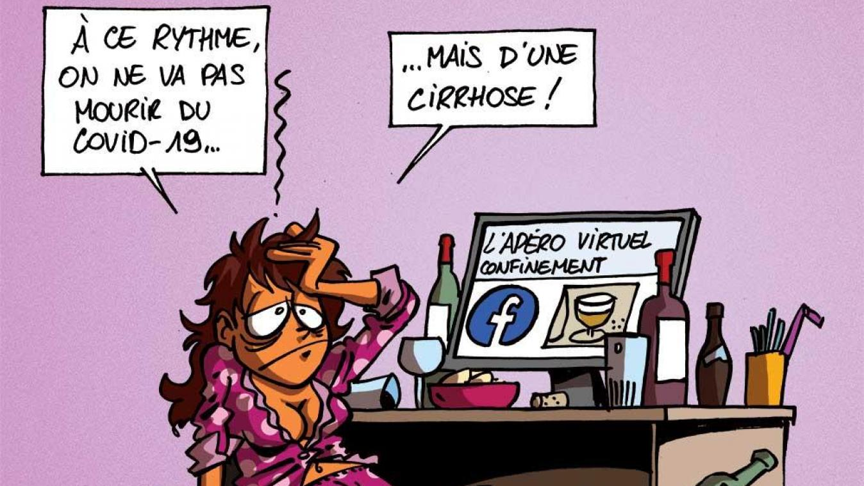

Slide 37
Les risques à long terme

Slide 38
Même consommé en faible quantité, l’alcool a une influence sur le développement de nombreuses maladies. Alcool et risque de cancers : La consommation de boissons alcoolisées augmente le risque de certains cancers et ce à partir d’un verre d’alcool par jour. Ce risque est le même quelque soit la boisson alcoolisée consommée : vin, bière, apéritifs ou alcool fort. C’est la molécule d’alcool (éthanol) qui est cancérigène.

Slide 39
Sept cancers ont un lien avéré avec une consommation d’alcool dès 1 verre par jour :
- de la bouche et de la gorge - de l’œsophage - du foie -du colon et du rectum - du sein

Slide 40
Alcool et maladies cardiovasculaires
Alcool et cirrhose du foie
Alcool et le cerveau

Slide 41
Quand la dépendance s’installe, les conséquences néfastes sont nombreuses et touchent toutes les sphères de la vie du consommateur.
L’état de santé se dégrade tant sur le plan physique que psychologique.
Les relations avec les proches sont perturbées et la vie professionnelle peut également être touchée.
Toutes ces difficultés ne font qu’accroitre le mal être qui a précédé la dépendance et peuvent conduire à des situations de rupture familiale et/ou professionnelle.

Slide 42
Recommandations pour une consommation à moindre risque
Le dernier travail autour des recommandations (1), les experts fixent la limite à 2 verres par jour avec deux jours d’abstinence soit l’équivalent de 10 verres/semaine indépendamment du sexe.
D’après l’OMS, le seuil de risque pour les hommes est atteint à partir de 21 verres par semaine, et à partir de 14 verres pour les femmes. L’OMS recommande par ailleurs un seul jour d’abstinence par semaine.

Slide 43
Les comportements à éviter

Slide 44
Les attitudes à éviter
Faire des reproches : l’alcoolodépendance est une maladie chronique, il ne viendrait à personne l’idée de reprocher à quelqu’un de souffrir de diabète ou de cancer.
Argumenter quand la personne a bu: elle ne se trouve pas dans son état normal et risque de devenir agressive.
Chercher à contrôler sa consommation : cela ne l’empêchera pas de boire, mais la poussera à consommer en cachette.

Slide 45
Se montrer hostile à son égard : vous ne pourrez plus aider la personne car elle va se sentir jugée et rejetée.
Eviter de se montrer soupçonneux : au mieux, essayer le lui faire comprendre calmement que vous n’êtes pas dupe.
Ne pas l’infantiliser, cela renforce le sentiment de honte.
Eviter de lui donner des conseils, car la personne ne supporte pas plus les conseils que les critiques

Slide 46
Ce que l’on peut faire pour aider la personne
Réussir à en parler avec la personne : mais pas à un moment où elle est alcoolisée, c’est inutile et éventuellement dangereux. Parler sans attendre cependant, car la dépendance ne fait que se renforcer avec les mois et les années.
L’inciter à consulter, il faut l’inciter à consulter son médecin traitant ou un centre d’addictologie qui lui fournira une aide médicamenteuse si besoin et surtout un soutien psychologique.
Ne pas inciter si elle refuse, mais laisser des adresses à sa disposition.
L’encourager dans ses efforts, en sachant que les échecs sont multiples et répétés et qu’il faut supporter les rechutes pour envisager un nouveau soin.

Slide 47
Centre d’addictologie

Slide 48
Sevrage physique (médicamenteux)
Sevrage psychologique (activités thérapeutique, psychologue)

Slide 49
Addiction cannabis

Slide 50
900 000 consommateurs quotidiens
Le cannabis est une plante (chanvre) composée de nombreux principes actifs (une quarantaine), dont le THC (tétrahydrocannabinol) connu pour ses effets psychoactifs ou encore le cannabidiol (CBD) utilisé pour ses vertus thérapeutiques
Le cannabis peut se consommer sous plusieurs formes : l’herbe, la résine ou encore l’huile (plus concentrée). Le cannabis peut être fumé, vaporisé ou ingéré sous forme de gâteau (« space cake ») ou d’infusion.
Les effets du cannabis sont dus à plusieurs facteurs et varient d’une personne à l’autre. Les effets recherchés sont la sensation de bien-être, l’apaisement et une euphorie légère. Mais un dosage excessif peut provoquer somnolence, malaises, nausées, impression d’étouffement, « bad trip » et perte de contrôle, voire psychose cannabinique…
Une consommation régulière de cannabis peut entraîner des difficultés de concentration et un désintérêt/démotivation pour les activités habituelles.

Slide 51
CONCLUSION

Slide 52
On peut identifier deux facteurs favorables à l’installation d’une addiction : le premier tient au fait que tout va désormais plus vite qu’auparavant, le rythme de nos vies s’accélère. Le second facteur tient à la disponibilité des produits ou supports favorisant l’addiction : le cannabis se trouve facilement, l’alcool et le tabac sont les produits licites les plus consommés, de nouvelles drogues apparaissent sans cesse, sans parler de l’inflation des médicaments…
Du petit café du matin à la cigarette de la pause déjeuner en passant par l’achat compulsif du samedi, nous sommes tous accros à quelque chose. Ce n’est pas anodin.
Toujours plus, tout de suite, n’importe où… Notre monde moderne est un monde d’addicts…

